Slide 1
第一讲 Android studio开发环境的搭建

Slide 2
步骤：
Android studio的安装
Android模拟器的安装
真机联机调试
常见错误及处理

Slide 3
1、Android studio的安装

Slide 4
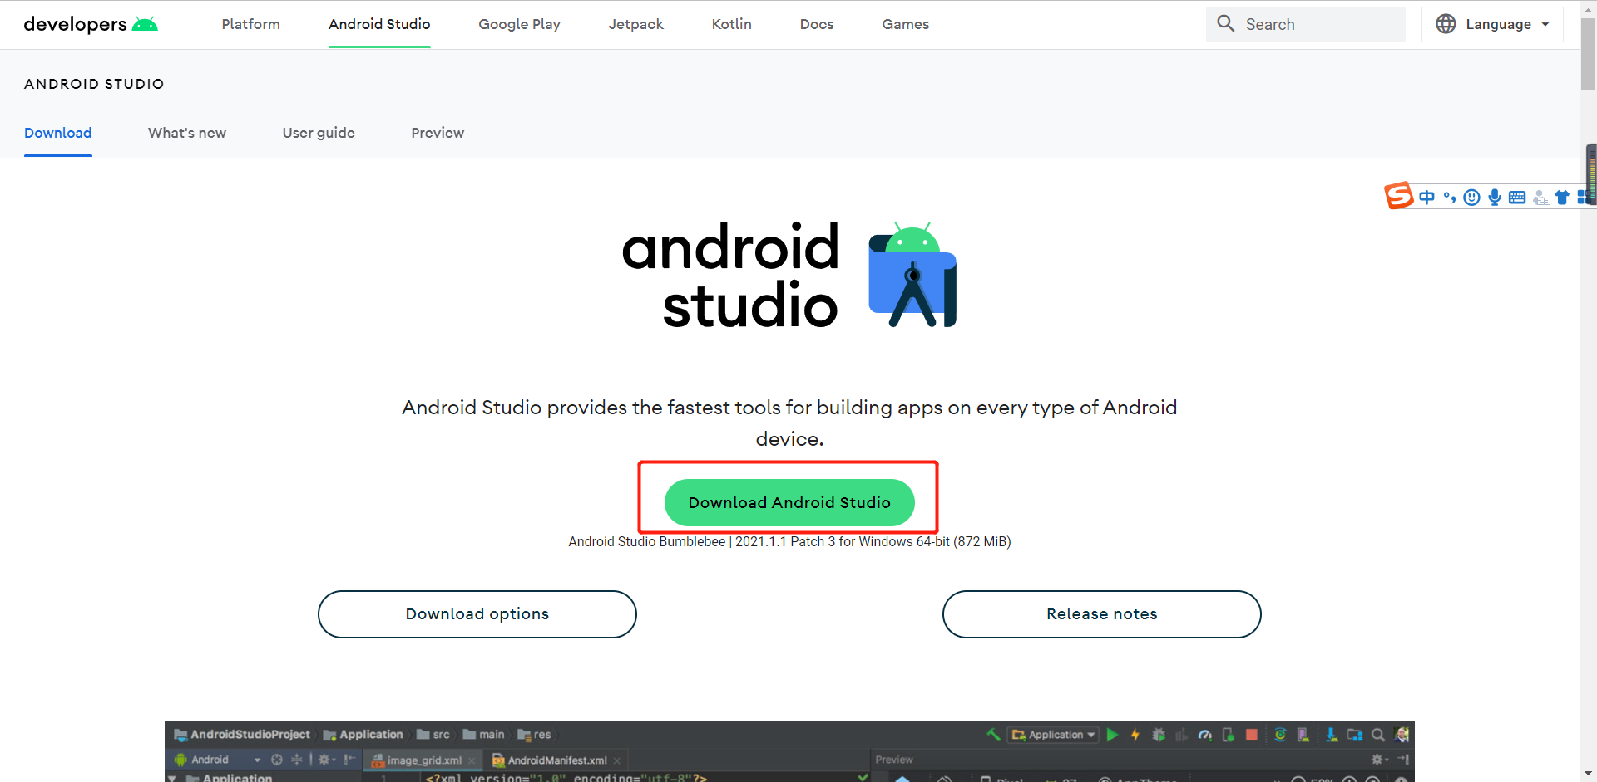
从 https://developer.android.google.cn/studio下载最新版本

Slide 5
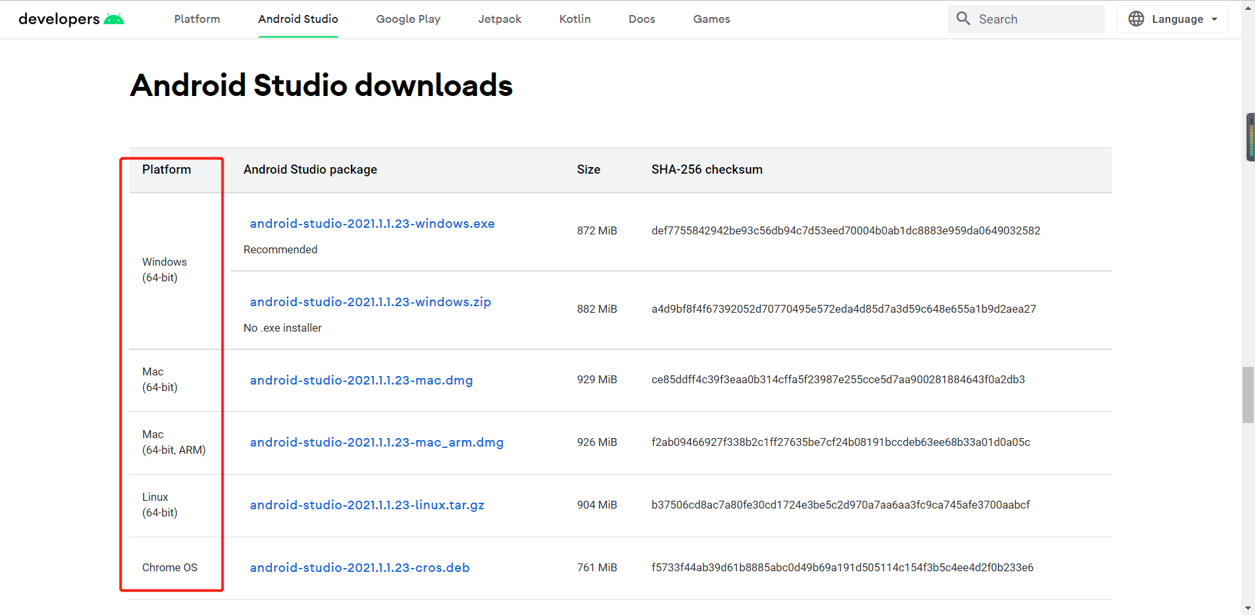

Slide 6
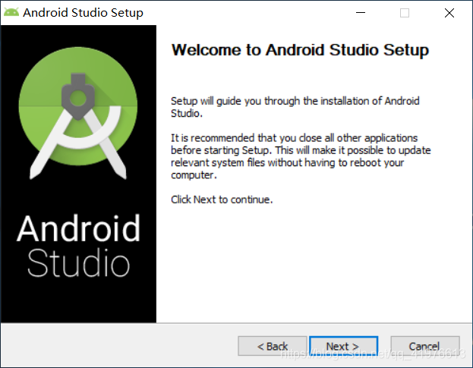

Slide 7
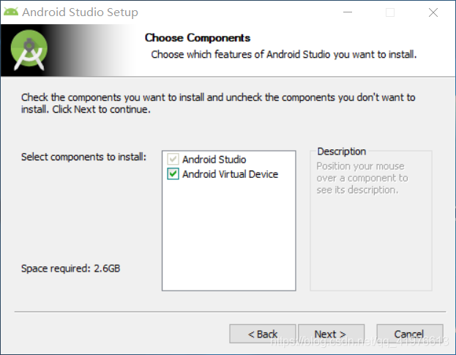

Slide 8
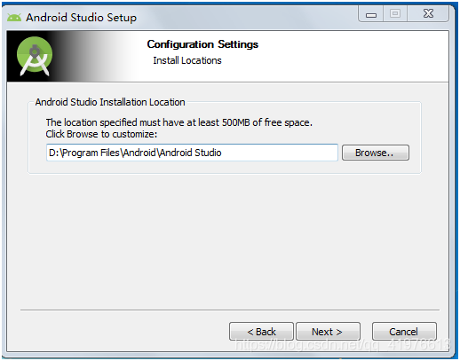

Slide 9
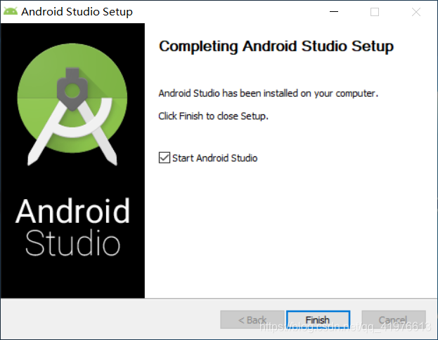

Slide 10
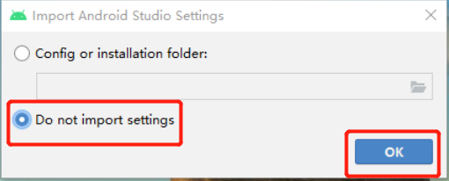
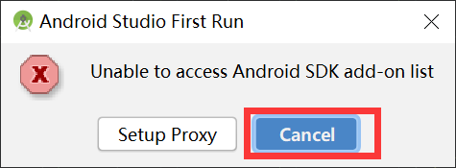

Slide 11
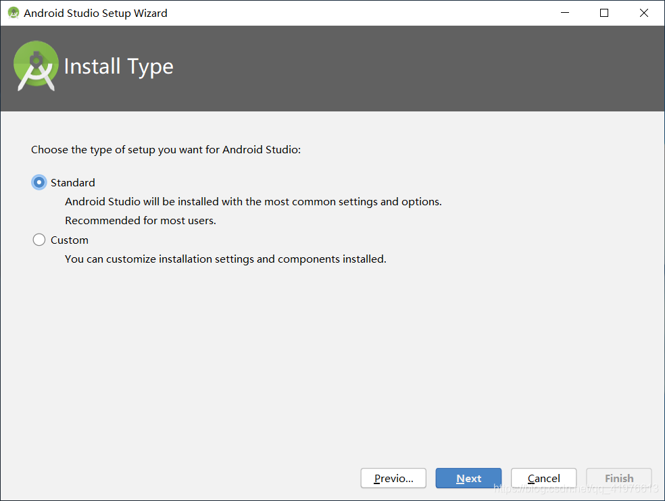

Slide 12
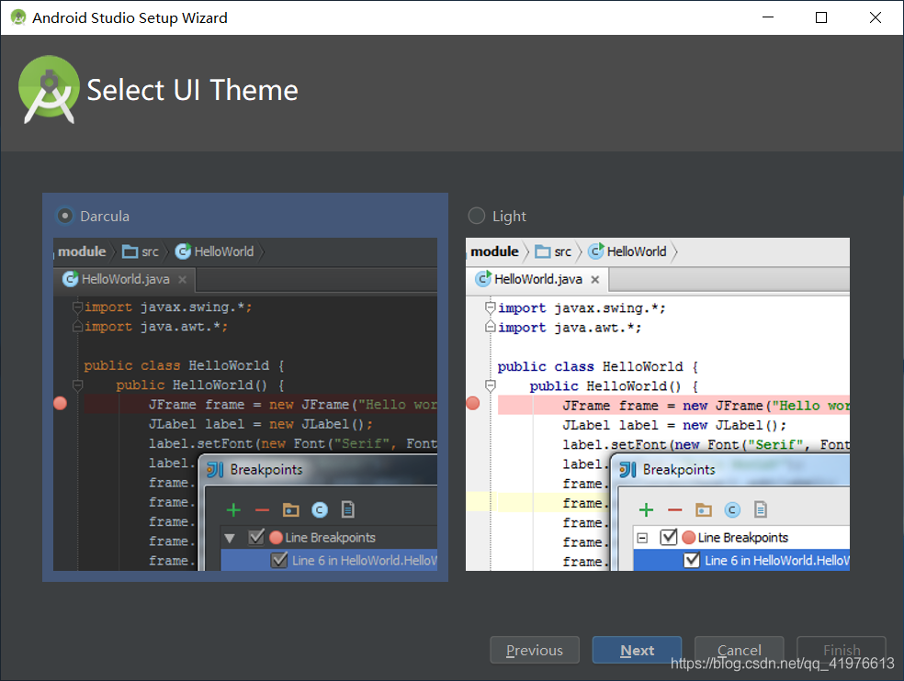
主题风格

Slide 13
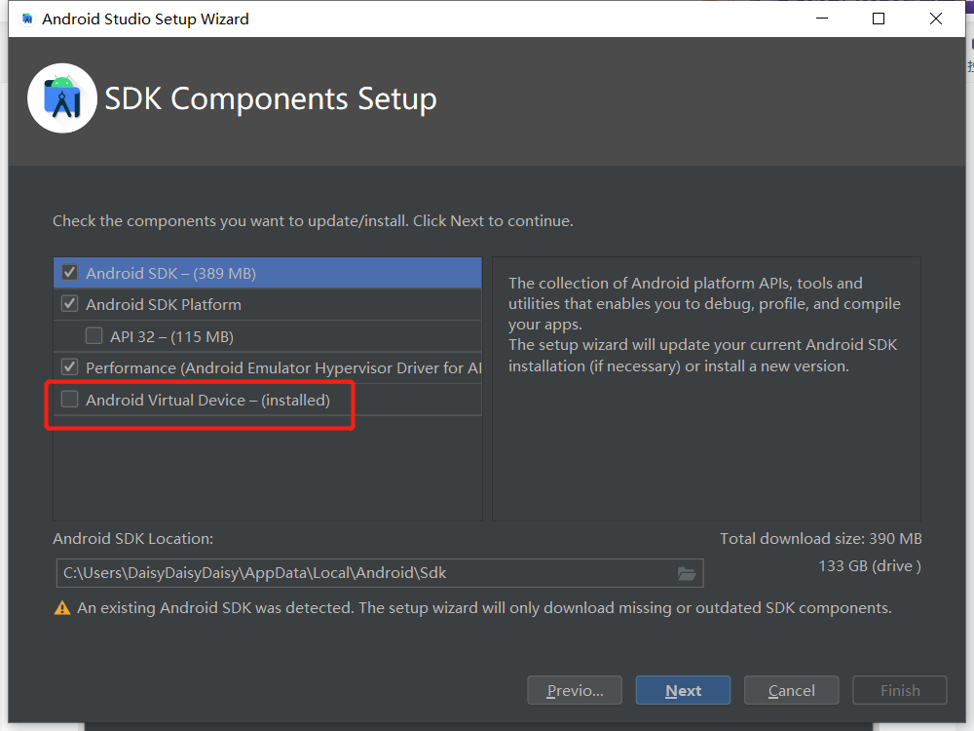
注意：安装路径一定要没有标点符号，不能有空格，不要有中文。

Slide 14
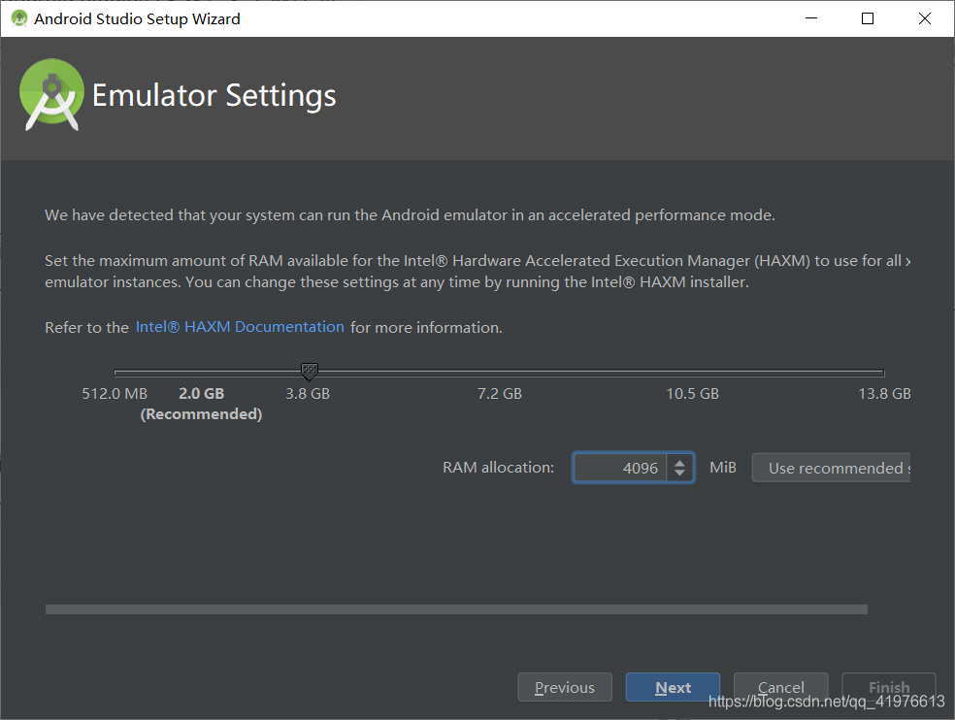

Slide 15
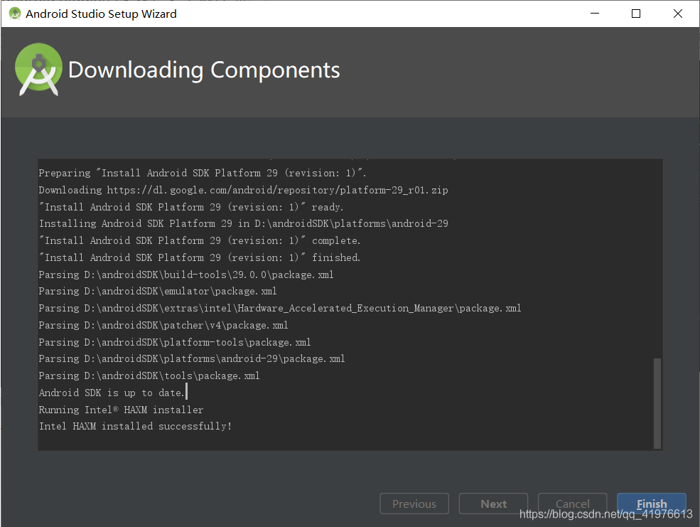

Slide 16
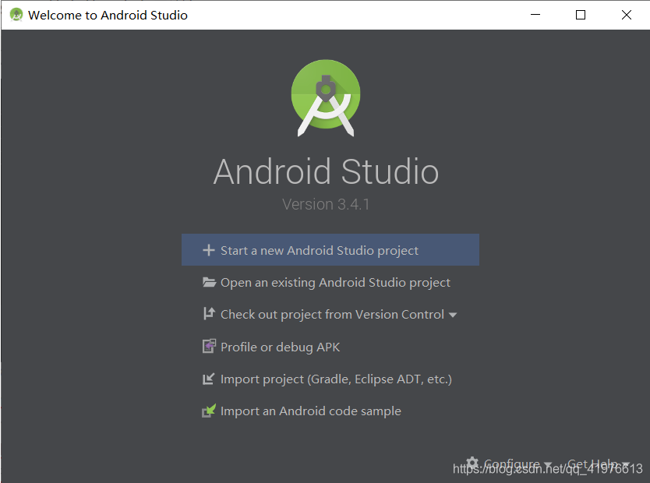

Slide 17
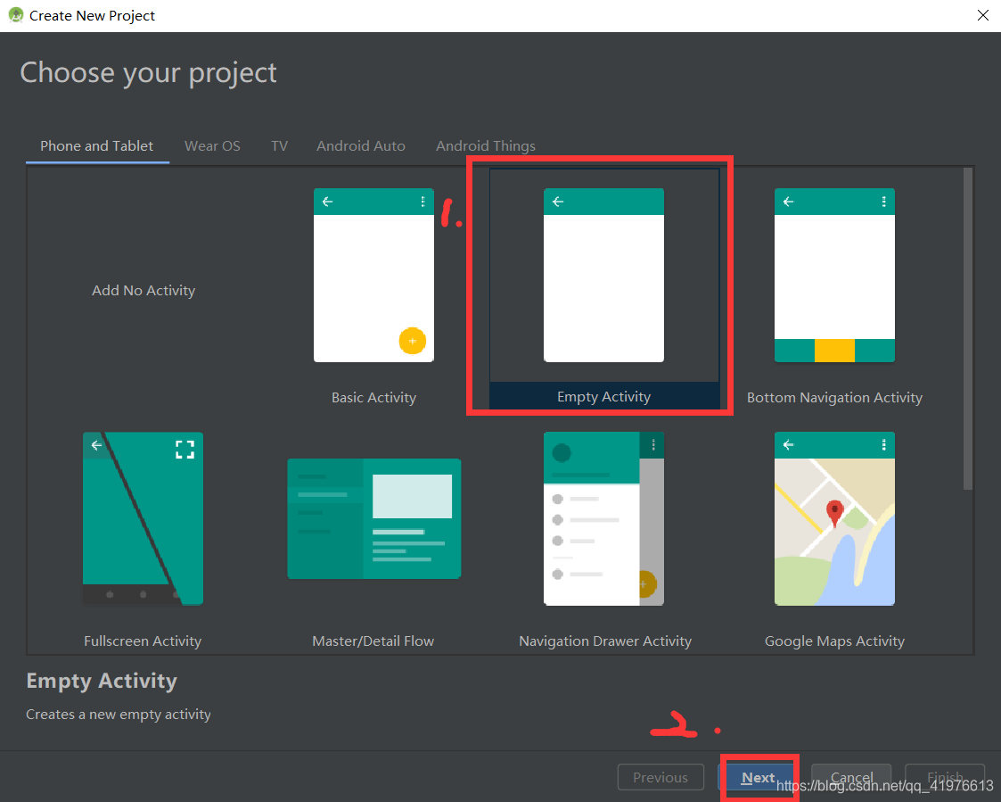

Slide 18
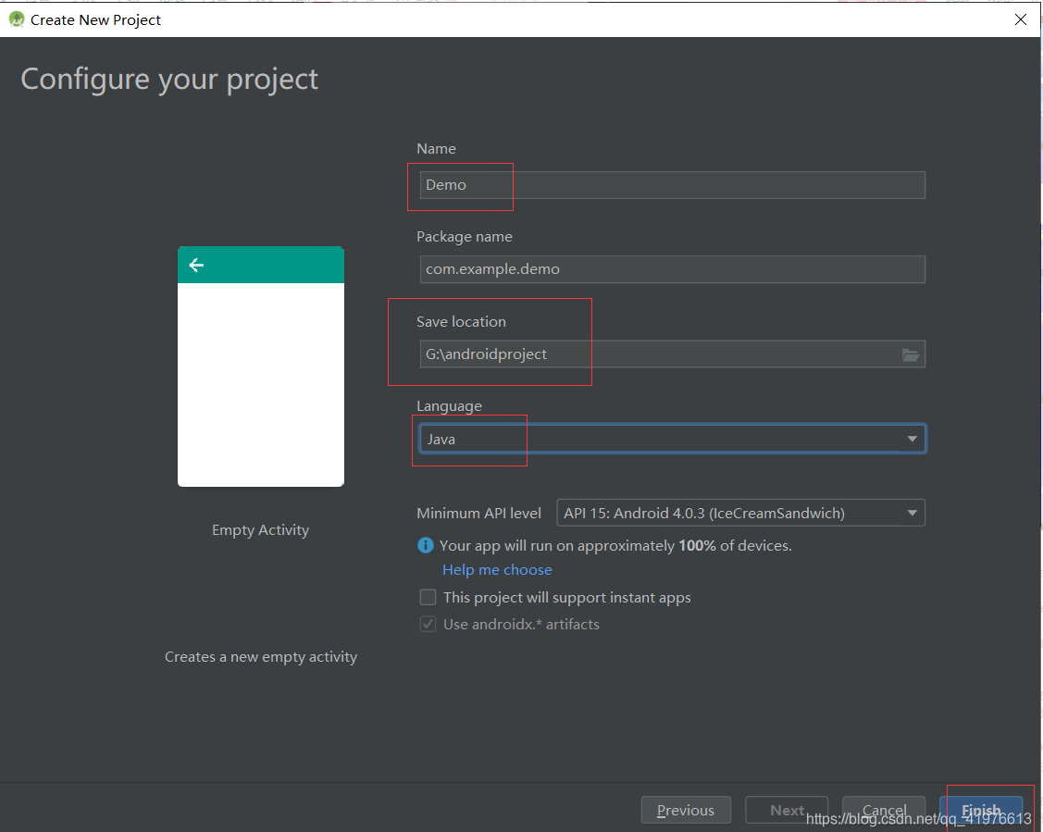

Slide 19
第一次安装会进行环境配置，会进行gradle
（这里可能很多人会失败，原因是在远程下载的gradle被墙了）耐心等待就好。

Slide 20
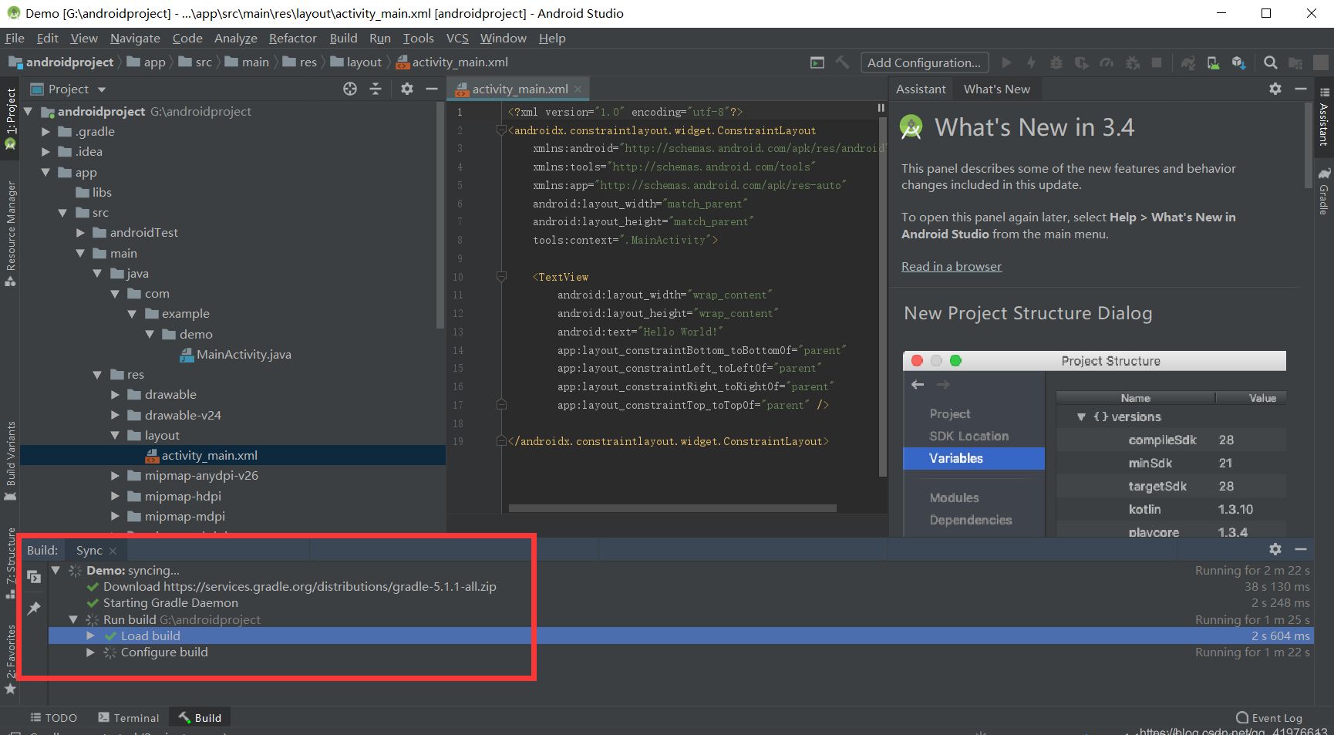

Slide 21
2、Android模拟器的安装

Slide 22
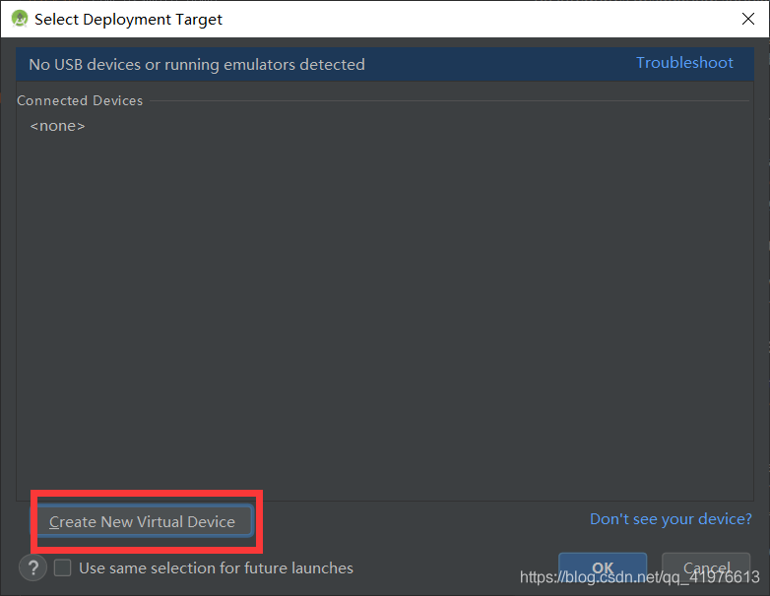

Slide 23
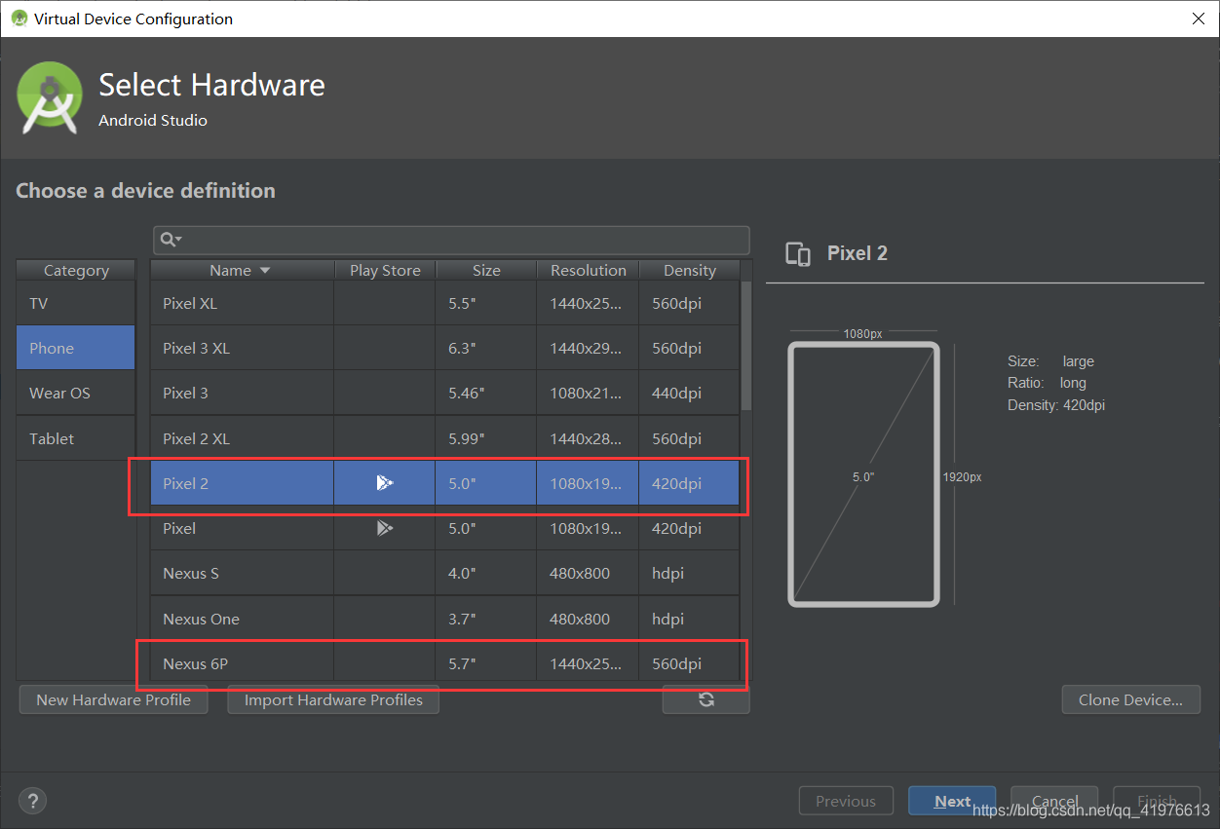
选择想要的模板类型，强烈建议图中的两个，其他的，，，好丑

Slide 24
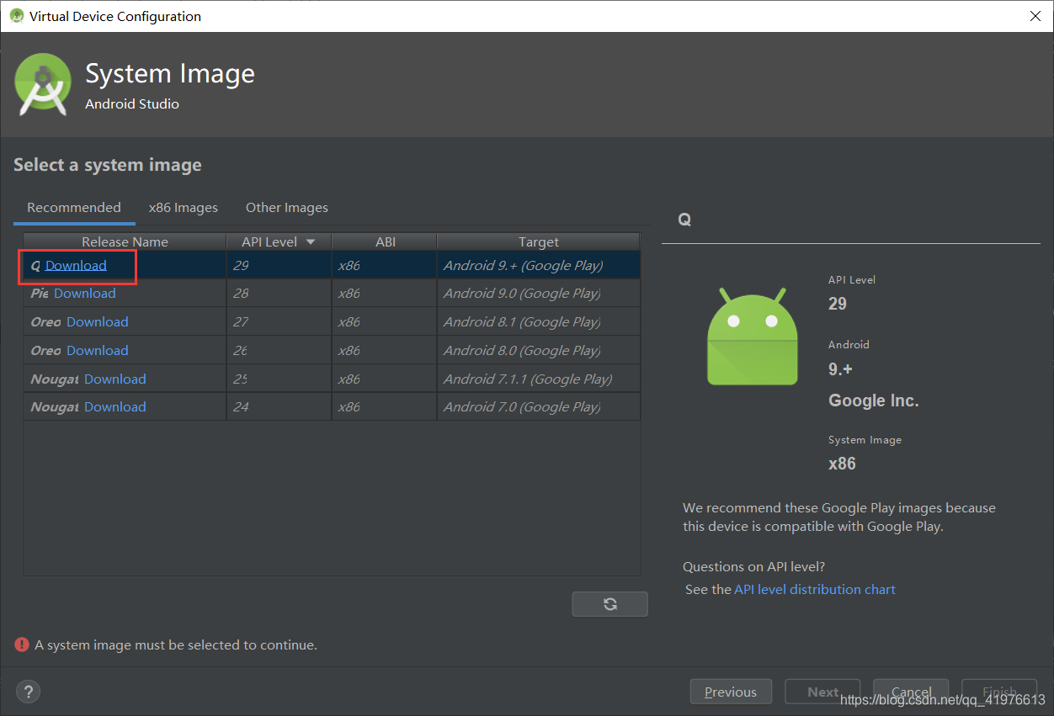

Slide 25
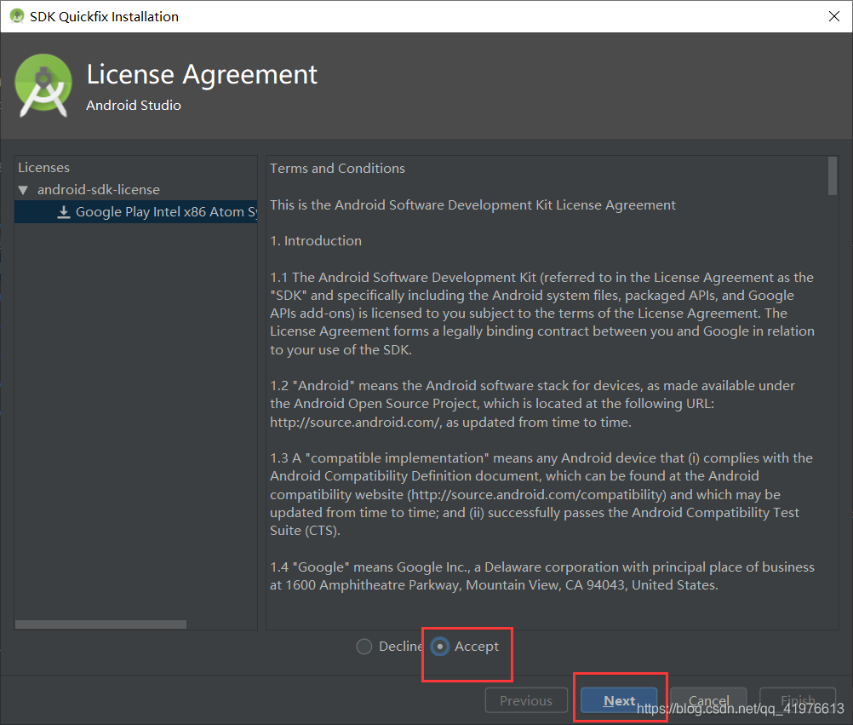

Slide 26
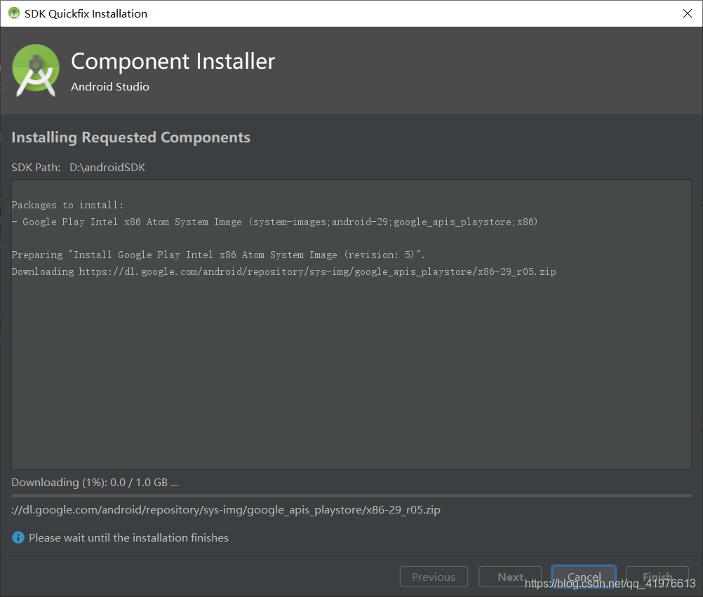

Slide 27
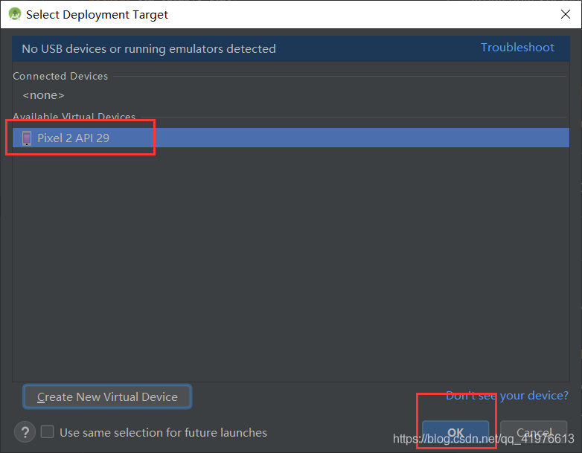

Slide 28
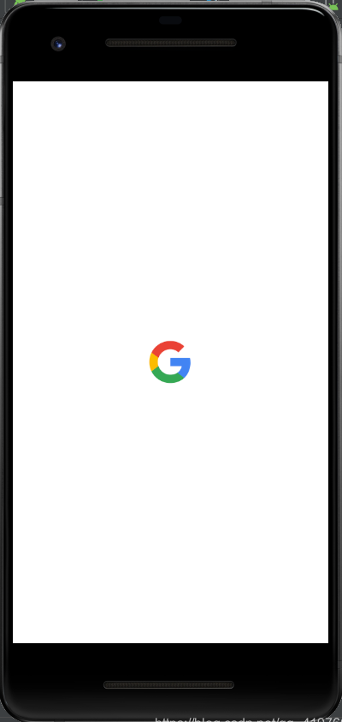

Slide 29
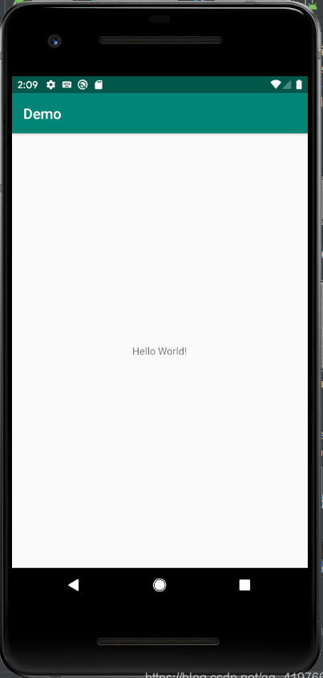

Slide 30
3、Android Studio 用USB连接到真机调试方法

Slide 31
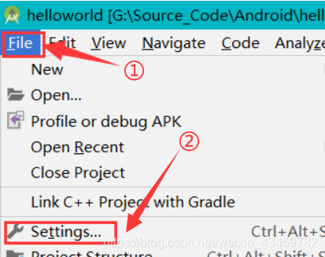
安装Google USB driver

Slide 32
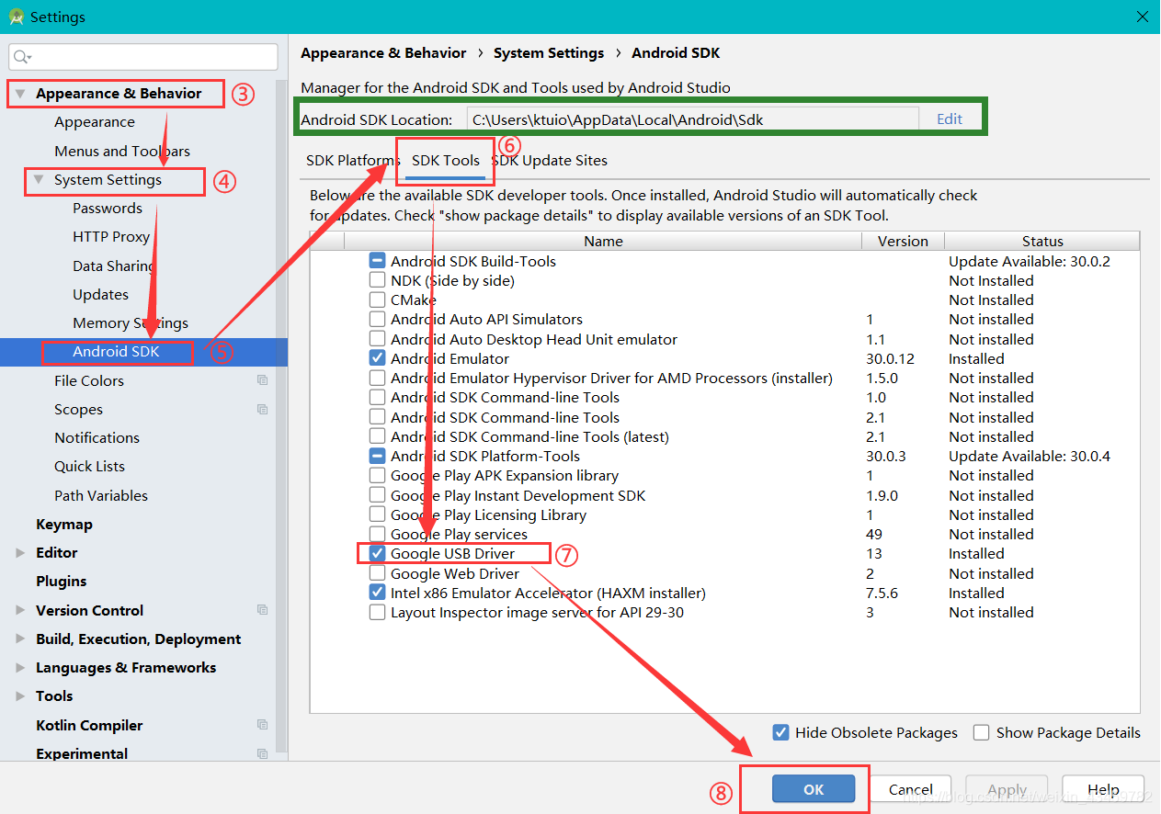
注意： 绿色方框中代表下面的SDK Platform、SDK Tools的文件要放的文件位置，可以根据自己要求更改

Slide 33
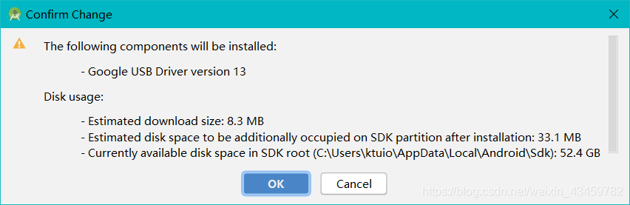

Slide 34
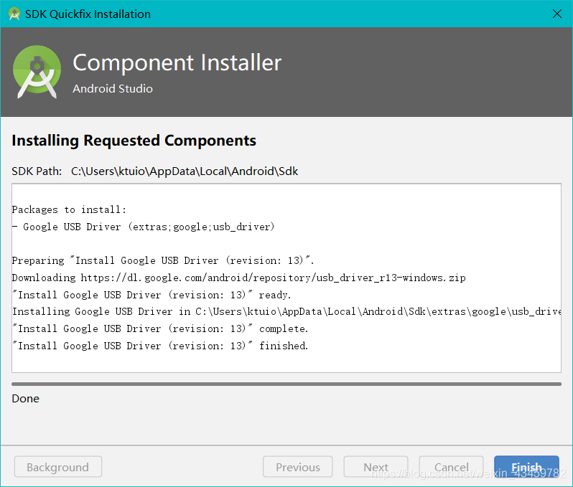

Slide 35
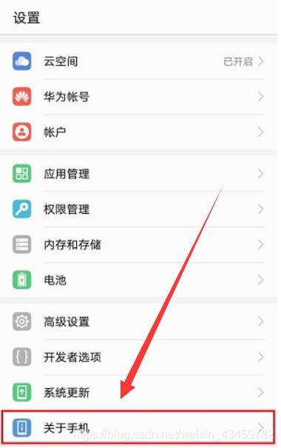
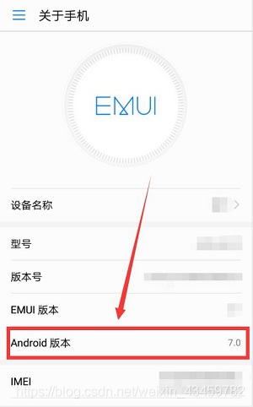
查看手机Android版本号
我用的是华为手机，不同品牌手机操作会有不同，但是大同小异
打开手机设置→翻到最后，点击关于手机→找到Android 版本（我的是7.0）

Slide 36
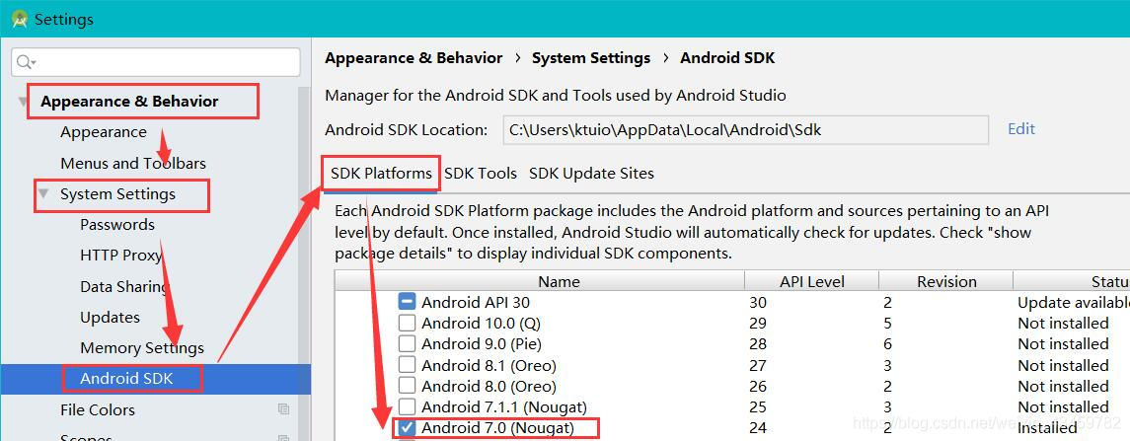
安装手机中对应Android版本的SDK Platforms
查看自己要接的手机的Android 版本号（我的是7.0）就在SDK Platforms选项卡中选择对应的版本，我的是7.0，
所以我选的是7.0版本，打钩点击确定等待下载之后关闭即可

Slide 37
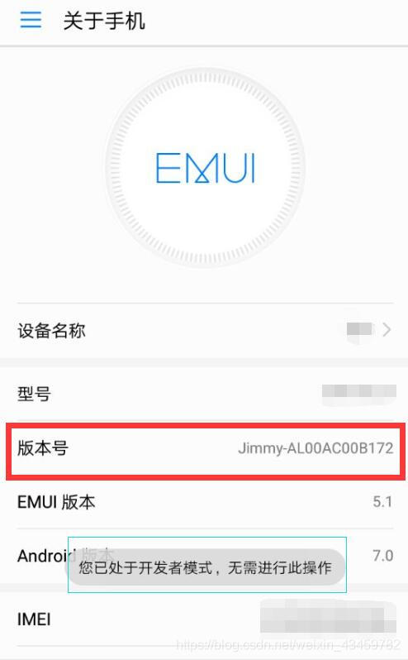
打开开发者模式，连续快速点击5次版本号即可打开开发者模式。

Slide 38
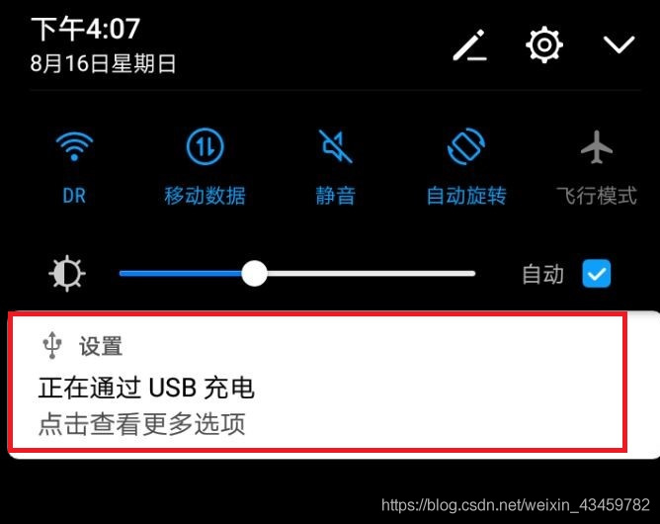
使用usb线连接到电脑
连接到电脑后通知栏会显示正在通过USB充电，
点击这个通知，进入USB连接方式设置→选择设备文件管理(MTP)

Slide 39
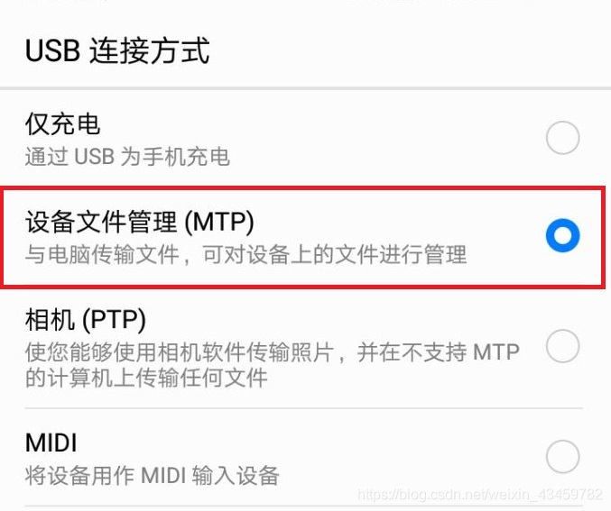

Slide 40
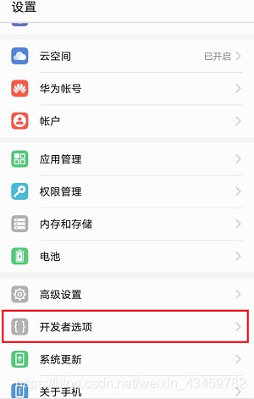
打开设置翻到最后，打开开发者选项

Slide 41
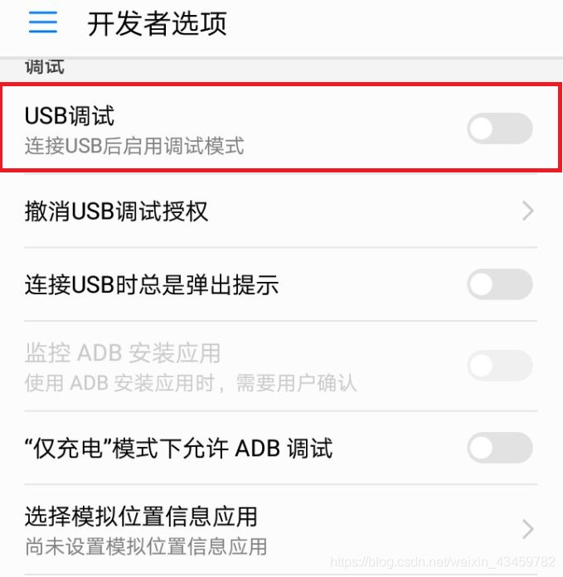
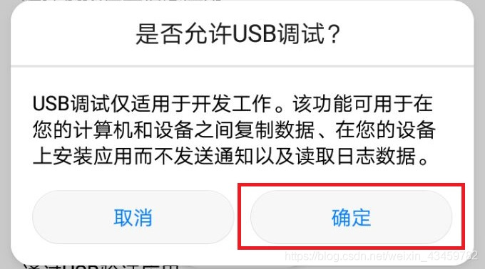
打开USB调试，点击确定

Slide 42
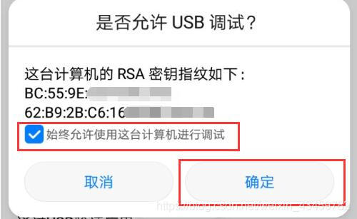
稍等片刻会弹出密钥连接，勾选始终允许使用这台计算机进行调试，然后点击确定

Slide 43
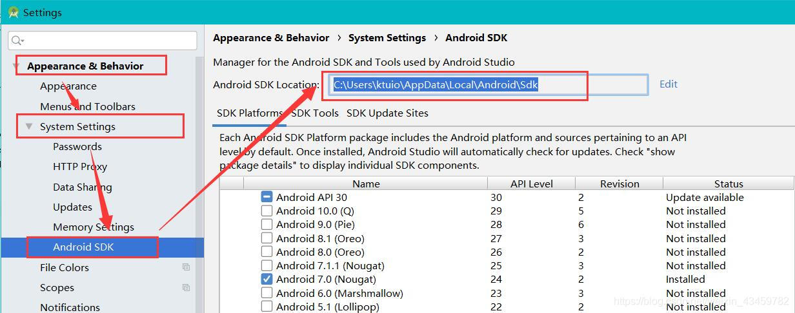
在电脑上给手机安装驱动
找到刚刚安装Google USB驱动的文件夹位置

Slide 44
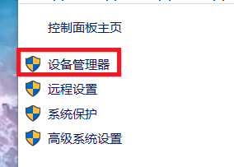
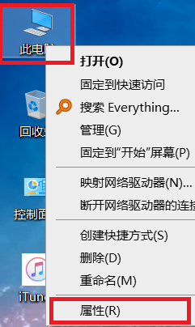
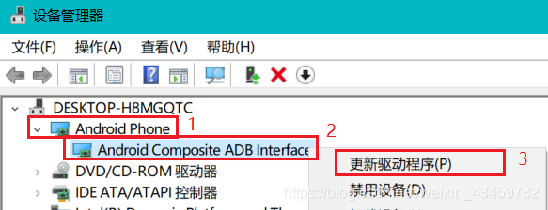

Slide 45
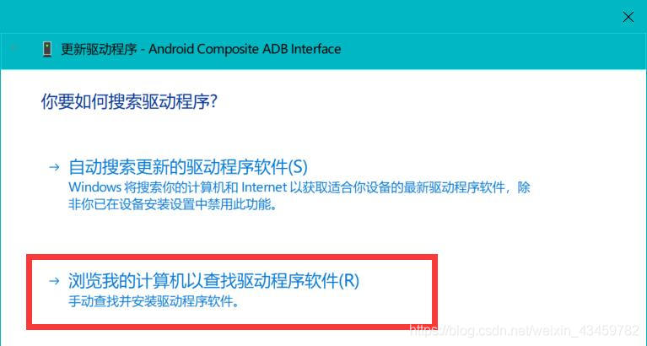

Slide 46
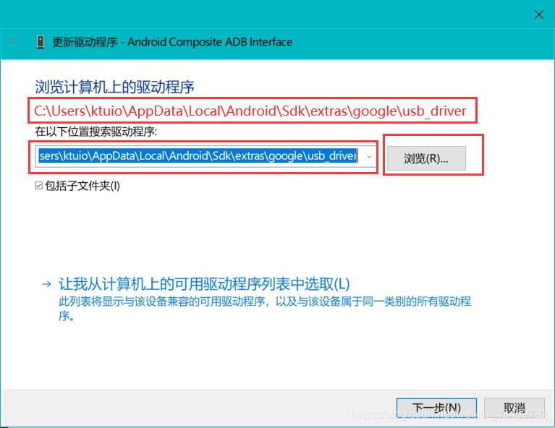
把刚才的文件路径粘贴到输入框中或者是点击浏览也可以，完成后点击下一步，然后会提示驱动已安装，点击关闭即可。

Slide 47
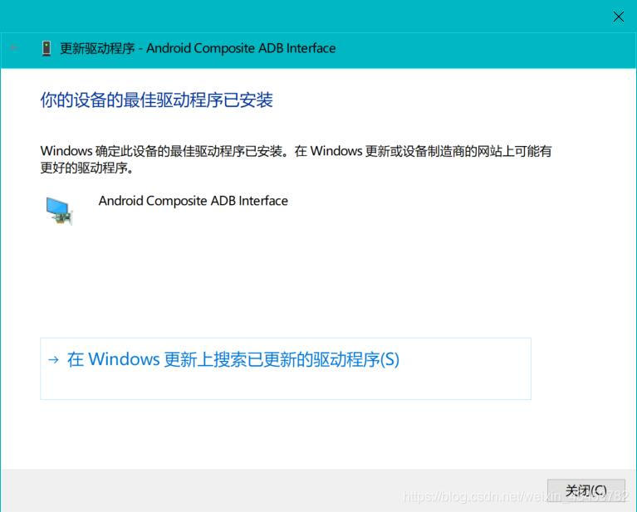

Slide 48
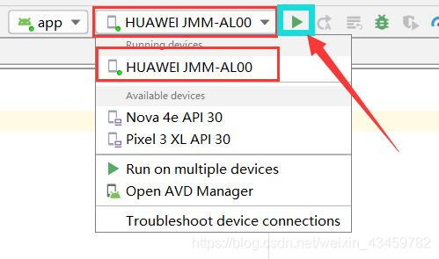

Slide 49
运行时出现以下错误提示的解决方案：
Cannot find AVD system path. Please define ANDROID_SDK_ROOT

Slide 50
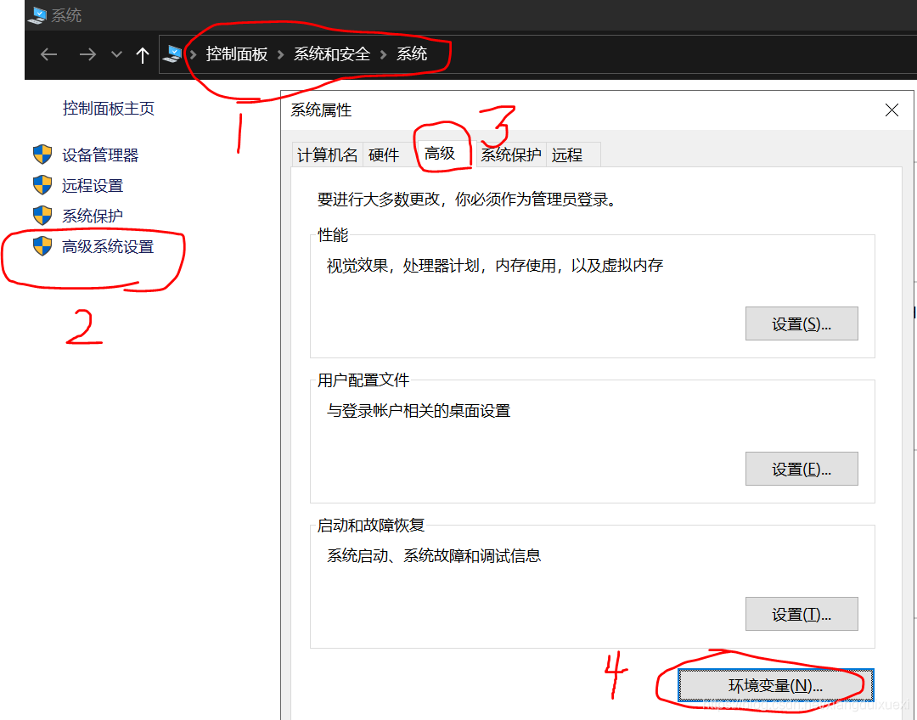
步骤
首先关闭Andorid Studio
找到修改环境变量的位置。【右键单击我的电脑】【点击属性】【左侧点击高级系统设置】【点击选项卡高级】【下方点击环境变量】。也可以从【控制面板】进入。

Slide 51
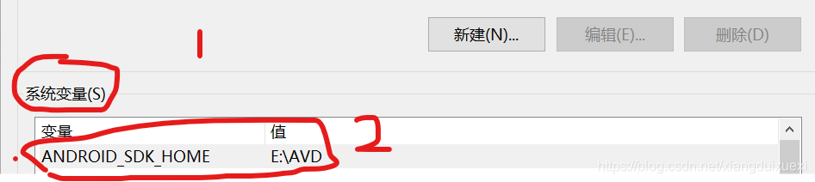
3.在【系统变量】中，添加变量ANDROID_SDK_HOME，值自己选定一个存储的文件夹即可，可以不放到C盘，节约空间，路径中不能有中文。

Slide 52
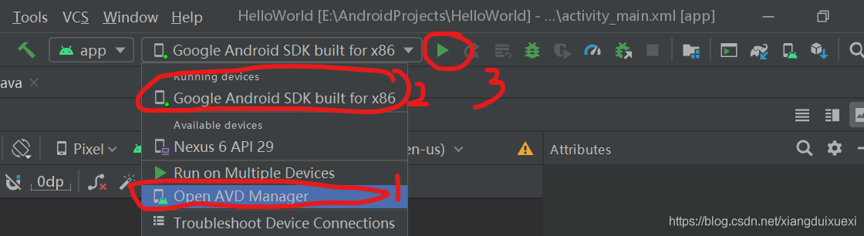
4.然后再次启动Android Studio。首先点击下图位置1，按照配置AVD的步骤，配置一遍。然后位置2会出现可选的devices。最后点击位置3运行即可。

